Slide 1
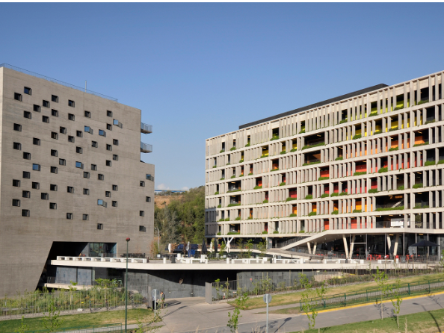
Machine learning para finanzas Modelos de aprendizaje por refuerzo
Profesor Guillermo Yañez
Con elementos de:
Machine Learning in Business John C. Hull
Capítulo 7 Aprendizaje por refuerzo

Slide 2
Aprendizaje por refuerzo
Hasta ahora, hemos considerado situaciones en las que se toma una decisión independientemente de otras decisiones. Por ejemplo, suponíamos que la clasificación de un préstamo en particular como "aceptar" o "rechazar" era independiente de otras decisiones que se tomen sobre otros préstamos.
Asumimos implícitamente que, ya sea que aceptemos o rechacemos un préstamo hoy, no afecta de ninguna manera si aceptaremos o rechazaremos un préstamo que llegue a nuestro escritorio mañana. Algunas situaciones, por su naturaleza, implican una serie de decisiones en rondas más bien que una sola. Además, a medida que se toman las decisiones, el entorno puede estar cambiando.

Slide 3
Aprendizaje por refuerzo
Determinemos las mejores medidas teniendo en cuenta las decisiones posteriores. El aprendizaje por refuerzo es la rama del aprendizaje automático que se ocupa con este tipo de toma de decisiones secuencial.
El algoritmo recibe recompensas cuando los resultados son buenos e incurren en costos (recompensas negativas) cuando son malos.
El objetivo del algoritmo es maximizar las recompensas futuras esperadas.

Slide 4
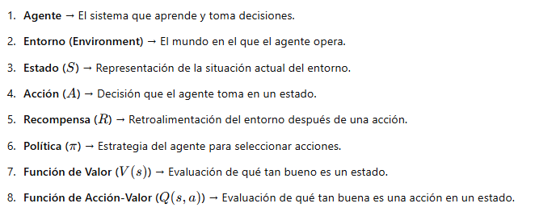
Elementos de RL

Slide 5
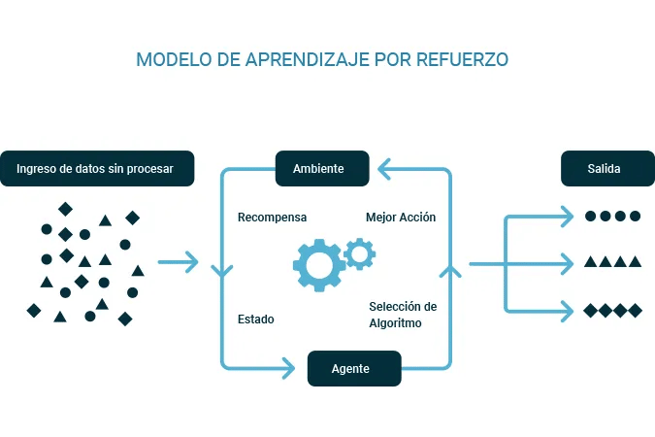
Reinforcement Learning
El aprendizaje por refuerzo se refiere a encontrar una estrategia para tomar una serie de decisiones en secuencia

Slide 6
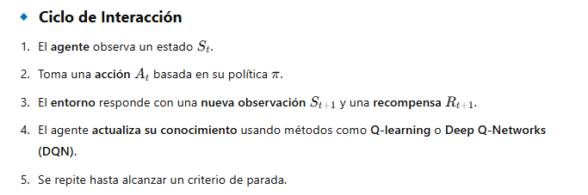
Ciclo en RL

Slide 7
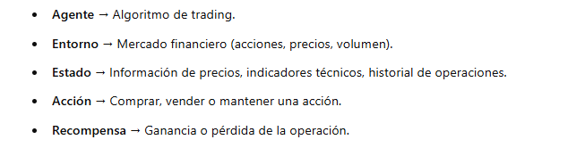
¿Cómo sería este ciclo en trading?

Slide 8
Recompensas y costos
Hay recompensas y costos y el algoritmo trata de maximizar las recompensas esperadas (netas de costos) en su interacción con el entorno Explotación vs. Exploración (¿Debería elegir la mejor decisión basada en la evidencia hasta la fecha o intentar algo nuevo?) Acción evaluada por la suma de las recompensas esperadas (netas de costos) que vienen después (posiblemente descontadas)

Slide 9
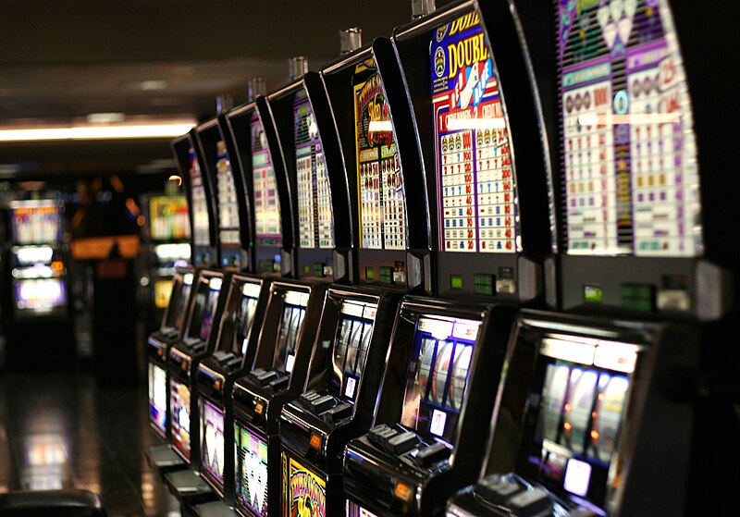
Un ejemplo sencillo: los bandidos multi-brazo con K brazos (máquinas con una palanca)

Slide 10
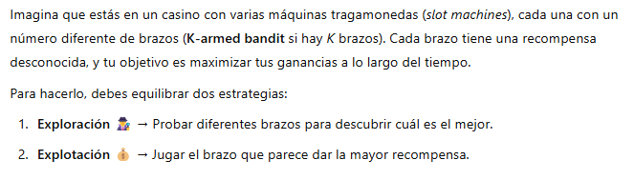
Un ejemplo sencillo: los bandidos multi-brazo con K (Algoritmos de decisión secuencial)
La palanca k proporciona un retorno de una distribución normal con mk de media y desviación estándar 1 El objetivo es maximizar el rendimiento en un gran número de ensayos

Slide 11
Estrategia
Mantiene registros del rendimiento promedio de la elección de cada palanca En cada turno tienes que decidir entre: Elegir la palanca que le ha dado el mejor rendimiento promedio hasta ahora o Probar una nueva acción La primera opción es la explotación; la segunda es la exploración. Podemos elegir un parámetro y comparar a la probabilidad de exploración La explotación maximiza el rendimiento inmediato esperado, pero la exploración puede ser mejor a largo plazo

Slide 12
Estrategia formal:
Una estrategia para el jugador es (para un e entre 0 y 1): Elige aleatoriamente una palanca con probabilidad e Elija la palanca que haya dado el mejor pago promedio hasta ahora con probabilidad 1− e Se selecciona aleatoriamente un número entre 0 y 1. Si es menor a e, se elige aleatoriamente y si no, se elige la palanca con el mejor resultado de la ronda anterior.
Podríamos elegir un valor igual a uno inicialmente y luegor reducirlo paulatinamente a cero a medida que van apareciendo los nuevos estados y recompensas.
En el primer ejemplo, supondremos que e = 1 y le pondremos un decay (o decaimiento) para que vaya bajando paulatinamente y así pasar cada vez más de explorar a explotar
Es usual que e = 0.1 y dejarlo constante.

Slide 13
Formalmente:
La Palanca k ha sido elegida n−1 veces y la recompensa total del periodo j elegido es R_{j}
Recompensa esperada es:
Si se elige la palanca k-ésima por enésima vez y produce una recompensa Rn
Esto último es interesante porque como tenemos Qold, no necesitamos recalcular todas las recompensas pasadas sino que vamos registrando Rn.

Slide 14
Ejemplo Tabla 7.1 de Hull, 4 bandits (m₁=1.2, m₂=1, m₃=0.8, m₄=1.4); Por ejemplo ε = 0.1 (o 90% de prob de elegir la Palanca que ha dado el major resultado hasta ahora)
Evidentemente, no sabemos los valores mk o siempre elegiríamos la 4. Por eso debemos detectarlo de a poco por sistema de recompensas

Slide 15
Una observación sobre el modelo en Excel
Hasta aquí, en el multiarm bandit, el entorno no varía por lo que Q solo es función de la decisión (cuál palanca de máquina de casino elegir)

Slide 16
El modelo general
Initial State
Action Taken time 0
Reward time 1 State time 1
Action Taken time 1
S₀
A₀
R₁
S₁
A₁
A₃
R₃
S₃
A₂
R₂
S₂
Action Taken time 3
Reward time 3
State time 3
Action Taken time 2
Reward time 2
State time 2

Slide 17
Objetivo
Q (recompensa) debe depender tanto de decision como del estado S)
El objetivo podría ser maximizar el valor esperado de las recompensas G = R₁+R₂+R₃+……+R_{T}
En algunos casos, particularmente cuando hay un horizonte largo o infinito, el objetivo es maximizar el valor esperado descontado de las recompensas : G=R₁+ γ R₂+ γ²R₃+……..
donde γ es un factor de descuento.

Slide 18
Una actualización
Definamos Q(S,A) como el valor de estar en el estado S tomando la acción A
Supongamos que acabamos de completar la n esima ronda para el estado S y acción A. En lugar de:
definimos
para algún parámetro α (e.g. 0.1), con esto le damos más peso a las observaciones recientes si quisiéramos

Slide 19
Una aplicación de clase (S4 reinforcement learning 1 línea 34 en adelante)
El siguiente ejemplo se basa en un juego de lanzamiento de moneda que se juega con una moneda que cae el 80% de las veces en cara y el 20% de las veces en sello.
El juego de lanzamiento de moneda está fuertemente sesgado para enfatizar los beneficios del aprendizaje en comparación con un algoritmo de referencia sin información.
El algoritmo de referencia sin información, apuesta al azar y distribuye equitativamente entre cara y sello, logra una recompensa total de alrededor de 50, en promedio, por cada ronda o iteración (epoch) de 100 apuestas realizadas.
La idea es que al ir considerando la información, el modelo va mejorando su apuesta

Slide 20
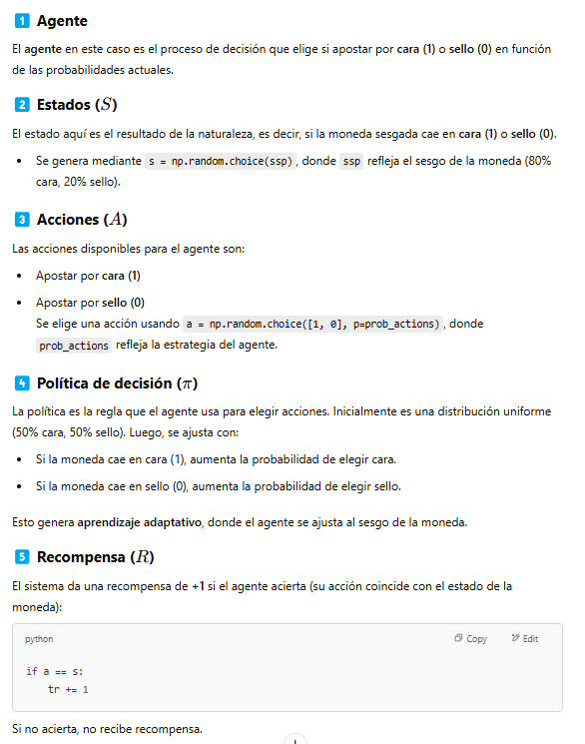
Estructura

Slide 21
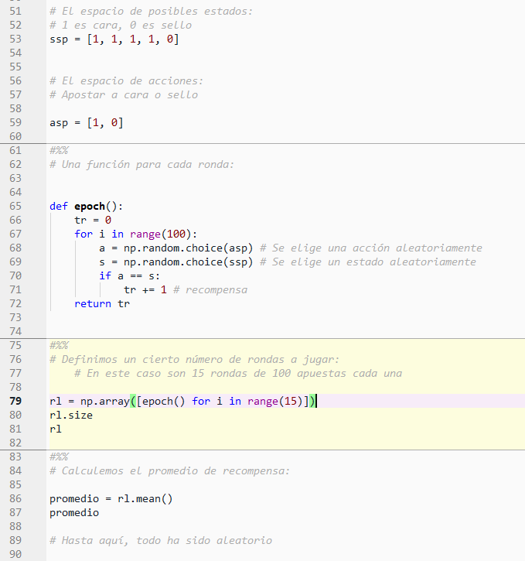
El código

Slide 22
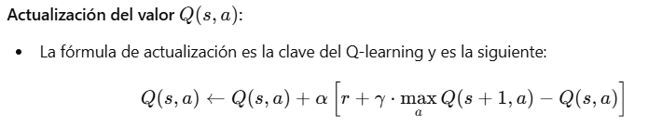
La función Q estandar

Slide 23
Bibliografía
Machine Learning in Business 2nd Edition. Copyright © John C. Hull 2020

